Slide 1
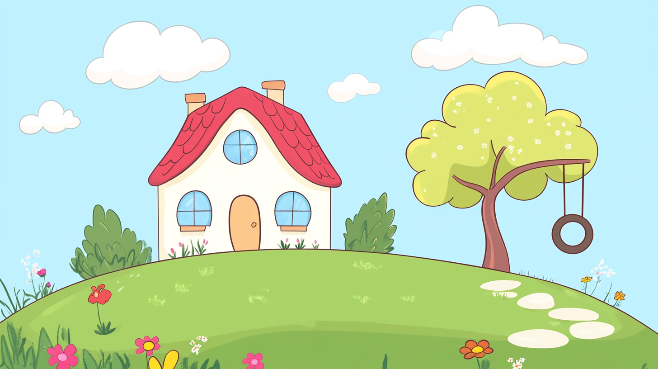



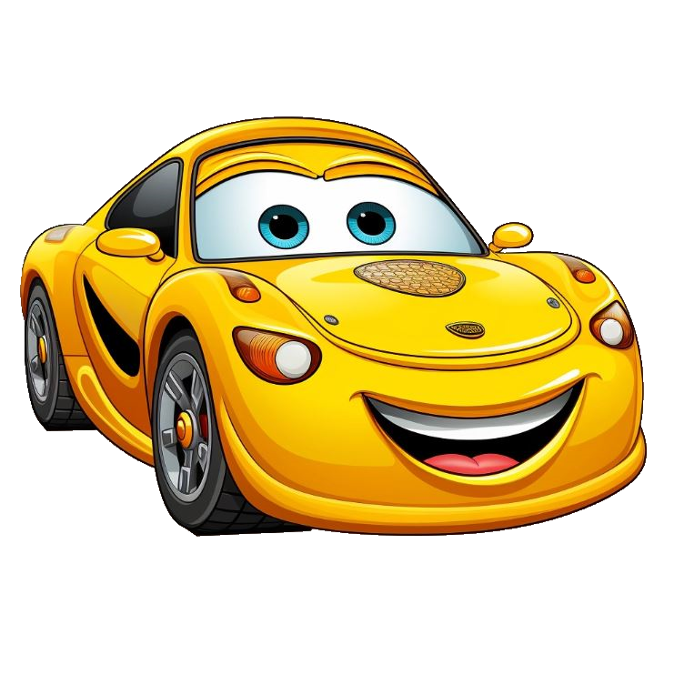






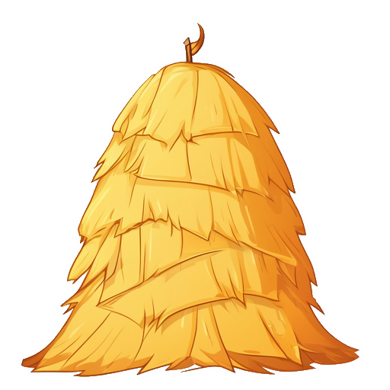
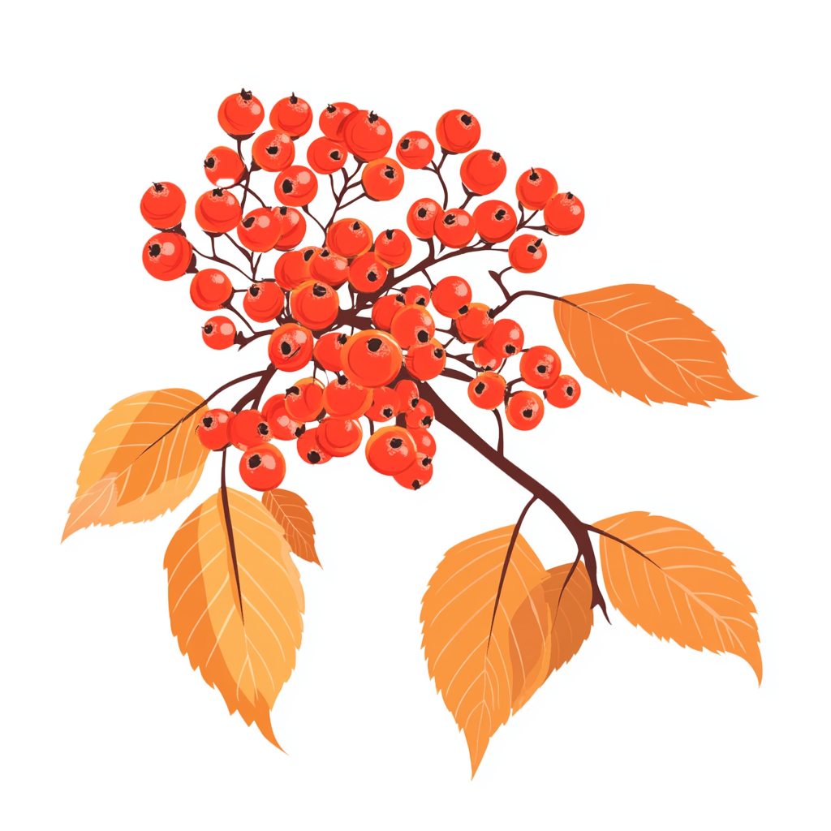



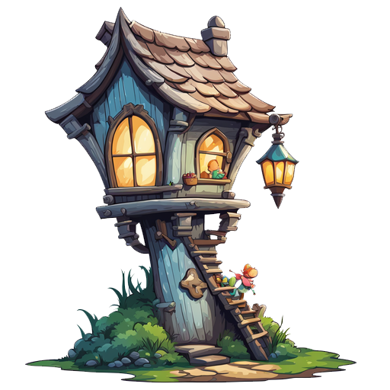




МУ-НУ-МУ - принесу калину
МА-НА-МА –
бачу слона
МИ-НИ-МИ –
їм банани
МУ-НУ-МУ –маму обійму
МА-НА-МА – суха солома
МУ-НУ-МУ –
зберу ожину
МА-НА-МА – прийшла зима

